Slide 1
Профессии
Презентацию подготовила
воспитатель
33 детского сада
Гизатуллина Рушания М.

Slide 2
Безопасность
Чтение
худ. литературы
Познавательно – речевое развитие
(формирование элементарных
математических представлений)
Коммуникация
Социализация
(развитие игровой
деятельности)

Slide 3
Образовательные задачи:
Закреплять знания дошкольников о видах труда , о различных профессиях . Актуализация словаря по теме « Профессии». Совершенствование грамматического строя речи ( образование дательного и творительного падежа имен существительных).
Воспитательные задачи:
Формировать положительное отношение к профессиям. Воспитывать трудолюбие и уважению к
труду взрослых.
Развивающие задачи:
Развивать у детей интерес к совместной игровой деятельности, учить принимать игровой образ.
Развитие ассоциативного и образного мышления, устойчивого внимания, слуховой и зрительной памяти.
Предварительная работа:
Чтение и обсуждение познавательных и художественных книг. Наблюдение за трудом взрослых. Сюжетно ролевые игры.
Материал к занятию :
Мнемотаблицы. Картины с набором игрушечных инструментов к профессиям.

Slide 4
Содержание работы по теме профессии
Направления развития | Познавательно – речевое |  |  | Социально – личностное |  |  | Художественно - эстетическое |  | Физическое развитие
Образовательные области | Коммуникация | Познание | Чтение худ. литер. | Социализация | Труд | Безопасность | Худ. творч. | Музыка | Физкульт. | Здоровье
Виды | Упражнение «Назови профессии», рассказ о представителях профессий по вопросам. Д.и. «Кто где работает». Описание профессии: употреблять антонимы, существительных им.падежа , формы мн.ч род. падежа. Побуждать употреблять сложноподчиненные предложения . | Знакомить с названиями новых профессий. Задание «Найди лишнею фигуру»., «Найди пару». Счет до 4. С.р. «Пожарные, строитель». Обсуждение качеств, которыми должны обладать люди разных профессий. | Прочтение стихов о разных профессиях.. И. Карпова «Шофер». Е. Шейнина «Профессии». Г. Шалаева «Кем мне стать». | Формирование первичных представление о себе, своих чувствах и эмоциях.. Размышление «Кем я хочу быть». Участие в беседе «Кем работают мои родители». С.р. « Больница», «Юный строитель». | Воспитывать желания трудиться.. Представления о труде взрослых и собственной трудовой деятельности. | Формирование основ безопасности собственной жизнедеятельности в процессе трудовой деятельности . Мастерская безопасности. | Изо « Дорога для автомобиля». Лепка « Пирожное из пластина». Оригами « Чепчик для продавца, врачебный чепчик». | Слушание русской народной песни « Посмотрите, как у нас –то в мастерской» ( запись В. Быкке). Использование музыкальных произведений, средств продуктивной деятельности в области труда. | Развитие физических качеств ребенка а процессе освоения разных видов труда. Развитие игровой деятельности в части игр с правилами. | Решение общий задачи по охрани жизни и укреплению физического и психического здоровья. Формирование первичных ценностей представлений о здоровье и здоровом образе жизни человека.

Slide 5

Ну, а кто сильнее тут
Всех болезней и простуд?
Словно доктор Айболит
Нас от гриппа защитит?
Не боюсь – бегу, скачу
В гости к доброму врачу!
Врач

Slide 6

Мы поправили фуражки,
Стали в длинный ровный ряд.
Как прекрасен в новой форме
Полицейский наш отряд.
Полицейский

Slide 7

На машине ярко-красной
Мчимся мы вперёд.
Труд тяжёлый и опасный
Нас, пожарных, ждёт.
Пожарный

Slide 8
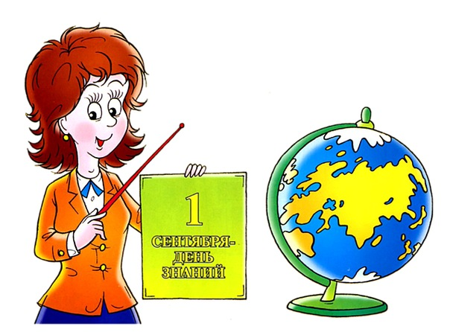
Прозвучал звонок весёлый
В жёлто-красном сентябре,
Распахнули двери школы
Нашей шумной детворе.
Учитель

Slide 9

Ты учишь буквы складывать, считать,
Цветы растить и бабочек ловить,
На всё смотреть и всё запоминать,
И всё родное, родину любить.
Воспитатель

Slide 10

Чтобы мухи не водились
И на крошки не садились,
Ну-ка быстренько, без слов,
Убираем со столов!
И с посудою, как можем,
Нашей нянечке поможем!
Нянечка

Slide 11
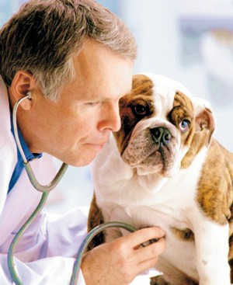
Звери, птицы, все, кто болен,
Кто здоровьем недоволен!
Вас зовёт ветеринар —
Перевяжет, даст отвар.
Ветеринар

Slide 12

Умело он ведёт машину –
Ведь за рулём не первый год!
Слегка шуршат тугие шины,
Он нас по городу везёт.
Водитель

Slide 13

В магазине, на базаре
И в буфете, наконец,
Всюду, где бы ни бывали,
Вас встречает продавец.
Продавец

Slide 14
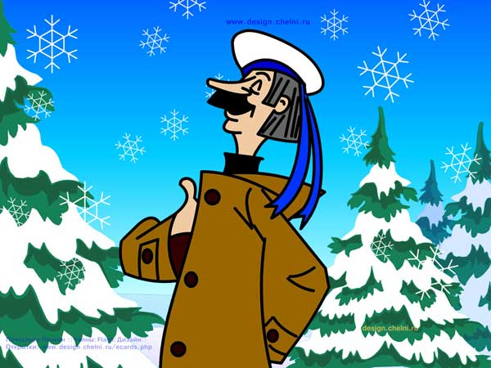
Кто стучится в дверь ко мне
С толстой сумкой на ремне,
С цифрой 5 на медной бляшке,
В синей форменной фуражке?
Это он, это он,
Ленинградский почтальон.
Почтальон

Slide 15
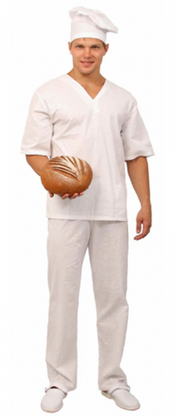
Встанем мы, когда вы спите,
И муку просеем в сите,
Докрасна натопим печь,
Чтобы хлеб к утру испечь.
Пекарь

Slide 16
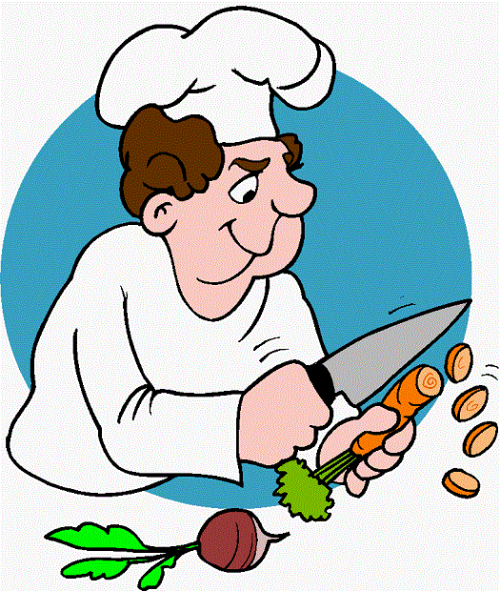
Дайте повару продукты:
Мясо птицы, сухофрукты,
Рис, картофель… И тогда
Ждёт вас вкусная еда.
Повар

Slide 17

Папа к зеркалу садится:
— Мне подстричься и побриться!
Старый мастер всё умеет:
Сорок лет стрижёт и бреет.
Парикмахер

Slide 18

Мы строителями станем
И построим новый дом.
Первым делом подойдите,
Ознакомьтесь с чертежом.
Строитель

Slide 19

Она шьёт одежду
Ни на что несмотря,
Все её знают, ведь она же швея.
швея

Slide 20
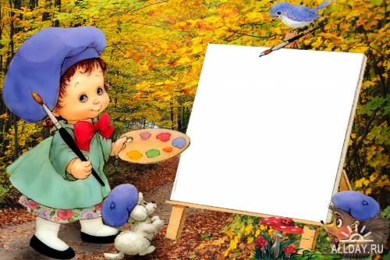
Он и фрукты, и природу
Нарисует, и портрет.
Взял художник на работу
Кисти, краски и мольберт.
Художник

Slide 21

Как мечтает стать Марина
Лучшей в мире балериной
У неё - призвание
В сфере танцевания
Кружится - как карусель
В школе танцев номер семь.
Балерина

Slide 22
Спасибо за внимание.

